Slide 1

Manejo de comunicación en situaciones de riesgo y crisis
Octavio Islas

Slide 2



CRISIS
No existe peor crisis que aquella que nos toma por sorpresa.
El manejo de situaciones de alto riesgo y crisis hoy adquiere el carácter de una disciplina particular de las ciencias de la comunicación.

Slide 3

CRISIS
El tema de la seguridad de los recursos de información en las organizaciones impone nuevas exigencias a los profesionales de la comunicación.
Mitnick, Kevin y Simon, William: The art of deception. Controlling the human element of security. Wiley Publishing, USA, 2003.

Slide 4
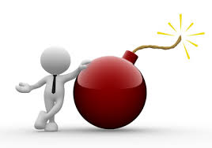
CRISIS
El tipo de desastre, sea noticioso, catastrófico, ético, ambiental, etc., define la forma como hay que enfrentar la crisis

Slide 5

CRISIS
“Amurallarse” no funciona. Es indispensable mantener un flujo sostenido de información a la prensa y mantener una postura orientada a la credibilidad.

Slide 6


Slide 7
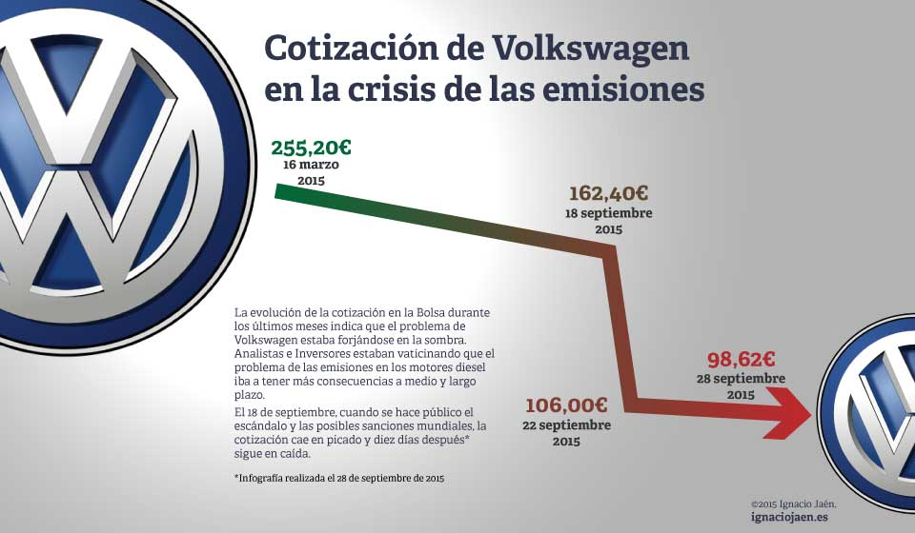
CRISIS
Es indispensable identificar la naturaleza exacta del problema desde que empieza y diseñar un plan de información para enfrentar a la prensa.

Slide 8

CRISIS
Al reconocimiento del problema debe seguirle un plan de acciones para enfrentarlo. Ese plan debe recibir una amplia difusión.

Slide 9


CRISIS
Para la prensa, los accidentes no suceden, tienen algún culpable: un error humano, indiferencia criminal, codicia de la compañía o deficiencias en la administración. Como sea, se asume la culpabilidad de alguien.

Slide 10

CRISIS
No hay peor desastre para una persona o para alguna compañía que ser señalada como deshonesta.

Slide 11
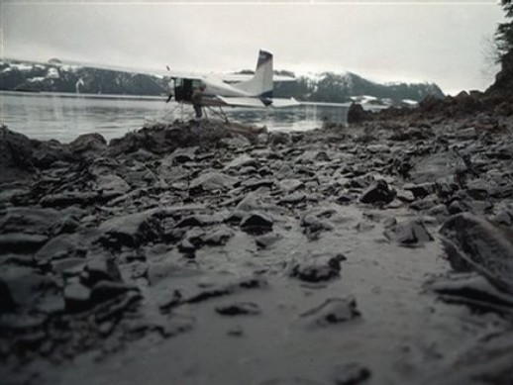
CRISIS
Mientras más conocida sea la compañía, más publicitado será el cargo criminal.

Slide 12

CRISIS
Muchos de los daños que sufre una organización se deben a sus prolongados esfuerzos por encubrir o excusar lo que evidentemente no tiene justificación.

Slide 13
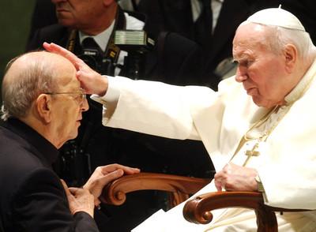
CRISIS
La atención de la prensa depende mucho de la magnitud de los daños causados y de los movimientos noticiosos del día.
Lo inusual del problema repercute en el impacto noticioso.

Slide 14

CRISIS
No siempre la compañía que asume el papel de víctima le resulta más fácil poder recuperarse del problema. En cambio cuando muestra una elevada responsabilidad cívica consigue mayor credibilidad.
.

Slide 15

CRISIS

Slide 16

CRISIS

Slide 17


La opinión pública puede juzgar al pasado bajo los estándares de hoy.

Slide 18


La opinión pública puede juzgar al pasado bajo los estándares de hoy.

Slide 19
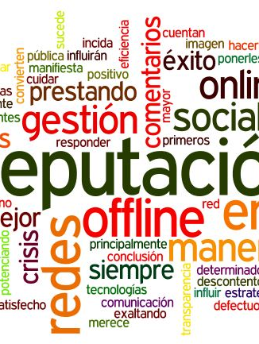
La gerencia debe trasmitir una impresión convincente de los esfuerzos que está realizando para corregir la situación.
.

Slide 20

La gerencia debe trasmitir una impresión convincente de los esfuerzos que está realizando para corregir la situación.
.

Slide 21
Es fundamental anticiparse a las crisis y dedicar un considerable número de horas a capacitar al personal que le hará frente.
Entre los principales objetivos en materia de capacitación destaca la necesidad de formar cuerpos especiales capaces de enfrentar situaciones de crisis.

Slide 22
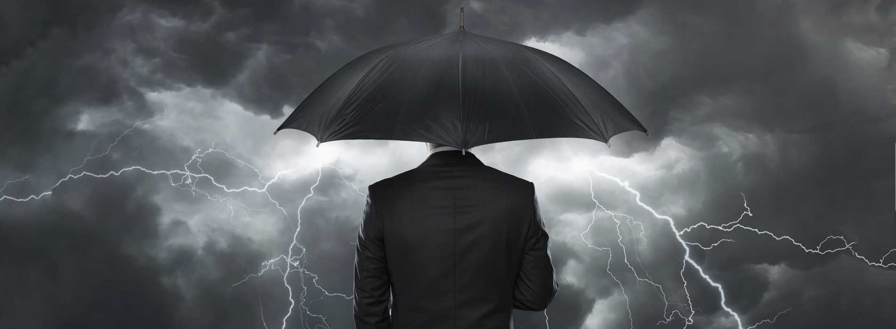
Los grupos deben estar coordinados por altos directivos de la organización, susceptibles de comportarse como “voceros autorizados”, capaces de tomar decisiones.

Slide 23

El primer paso en el desarrollo de un plan para el manejo de crisis es evaluar las áreas de vulnerabilidad de la organización, tipificando los posibles riesgos y amenazas (diagnóstico de vulnerabilidades).

Slide 24
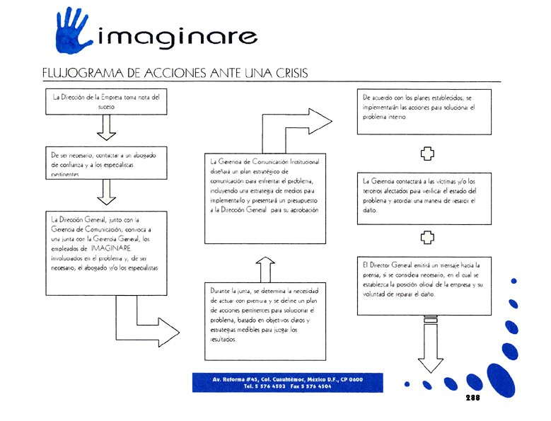

Slide 25
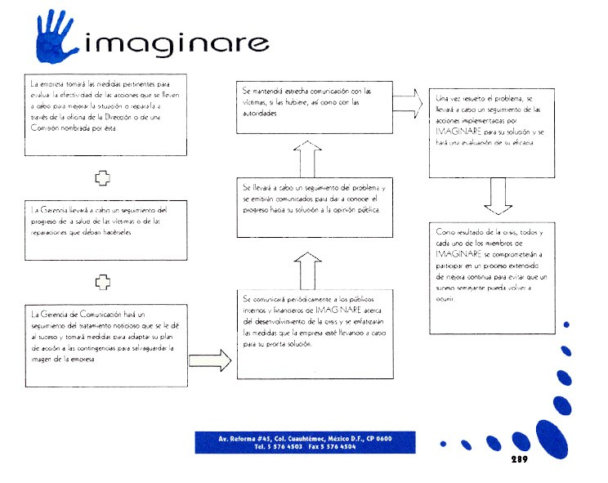

Slide 26
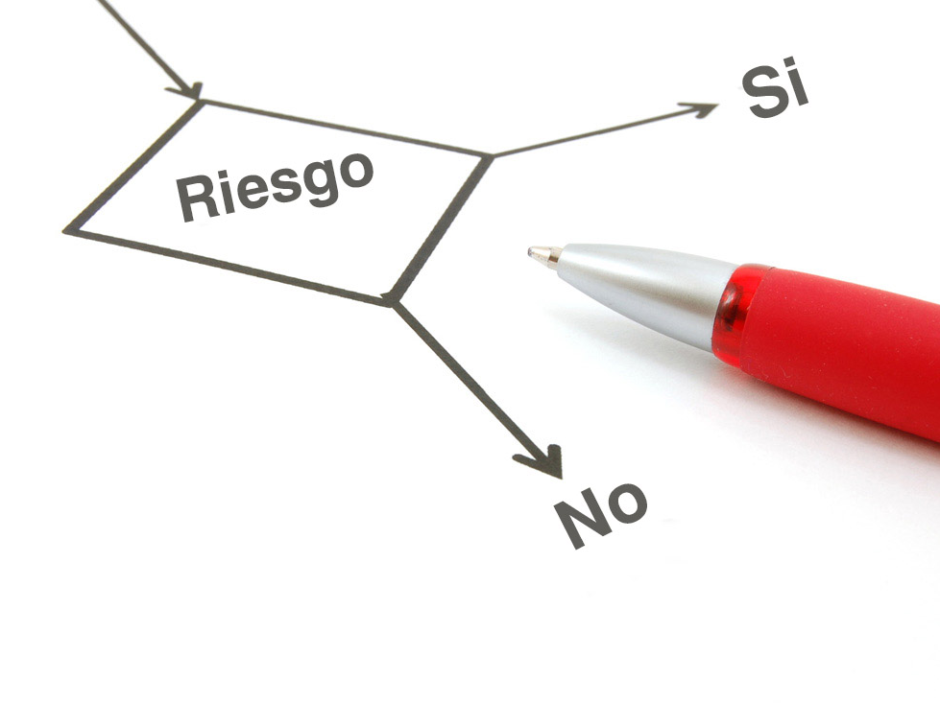
Si la comunicación interna es propicia, los empleados pueden reportar las anomalías y desperfectos. Ello supone generar los canales de comunicación idóneos para procesar y dar seguimiento a la información.
Ningún desperfecto o anomalía debe subestimarse.

Slide 27
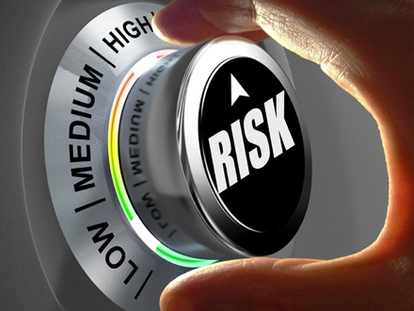
Llevar buenas relaciones públicas con la prensa no basta para resolver una crisis, aunque ayuda...
Ante una situación de crisis se demandan acciones acertadas y oportunas.

Slide 28
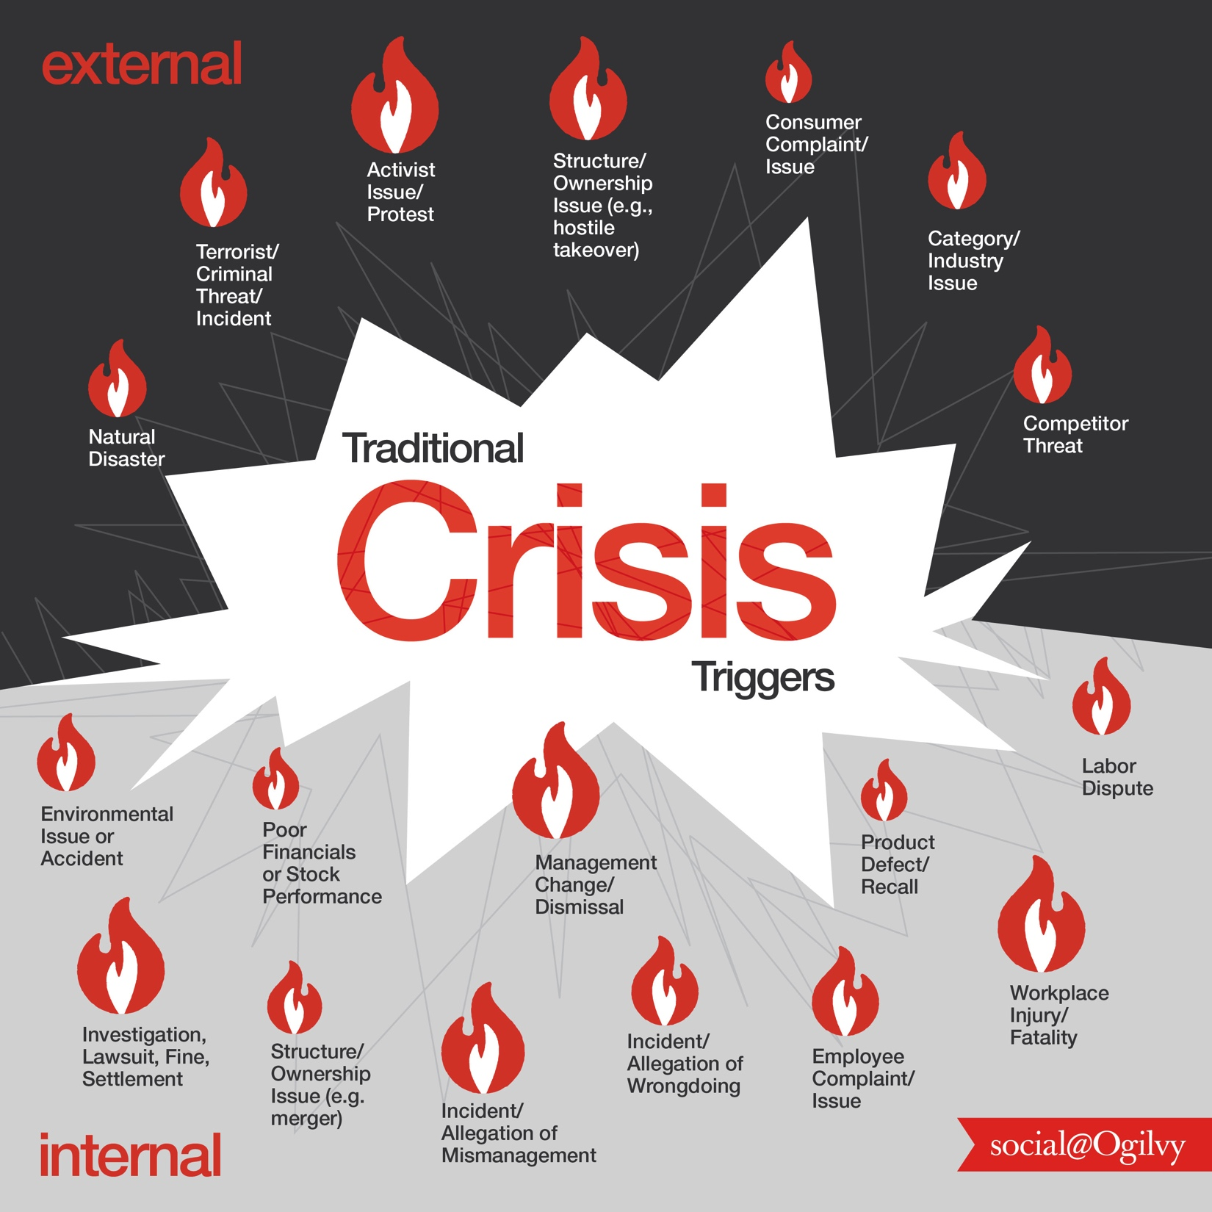
Una crisis no observa un desarrollo normal si hay activistas involucrados. En tal caso, debe tenerse siempre muy presente que los políticos son muy irritables y resultan particularmente sensibles a los temores públicos.
“Los políticos, como las moscas, mueren a periodicazos”.

Slide 29

La planeación estratégica en el manejo de crisis supone el diseño de un programa de acciones a corto, mediano y largo plazo.

Slide 30

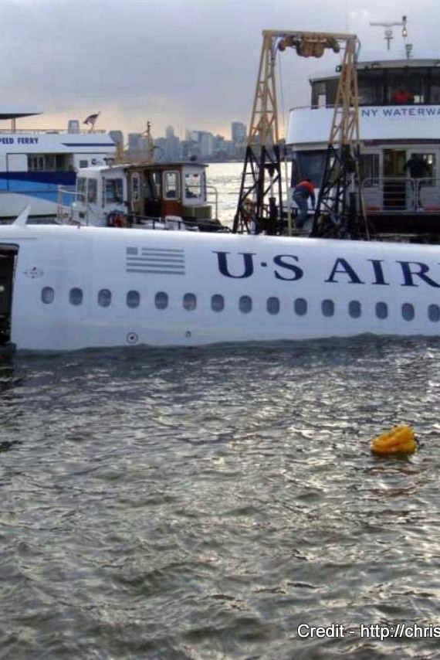
Es indispensable conocer y procurar adecuarse al punto de vista del público. La velocidad es definitiva. Deben monitorearse las noticias y, al momento de enfrentar el tema, no especular.

Slide 31
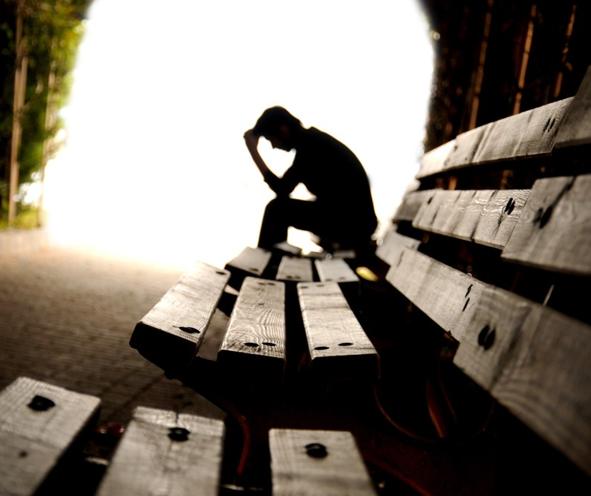
En el desarrollo de toda crisis se necesitan los servicios de asesores legales

Slide 32

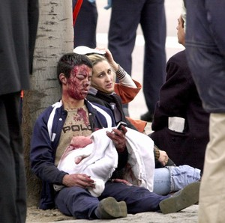
Si hay manos criminales detrás del problema, el daño puede extenderse.

Slide 33
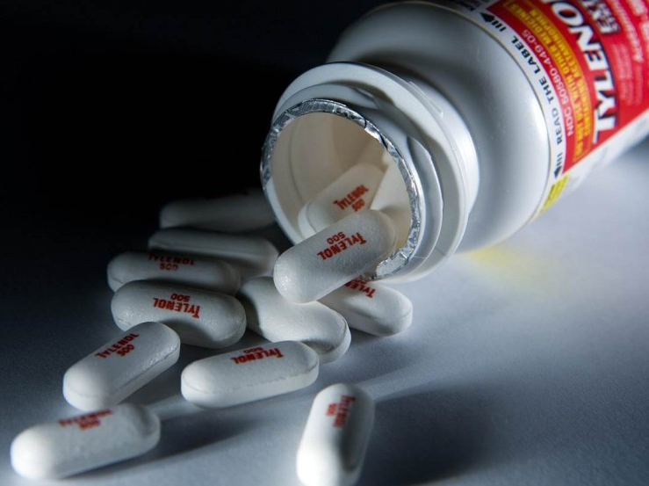
En algún punto entre la manufactura y la distribución el medicamento Tylenol, de Johnson & Johnson contenía cianuro.
¿Cómo reaccionó Johnson & Johnson?

Slide 34

Johnson & Johnson reaccionó con rapidez recolectando el producto y publicando avisos para que la gente cambiara el producto no utilizado, garantizándoles la efectiva e inmediata devolución de su dinero.

Slide 35

Gerber enfrentó demandas porque supuestamente se había encontrado vidrio en su Baby Food (250 casos en 50 estados de la Unión Americana).
¿Cómo reaccionó Gerber?

Slide 36


Slide 37
El presidente de la compañía calificó el problema como creación de los medios, después de haber investigado. La compañía NO recogió el producto. Luego se demostró que hubo gente que deliberadamente introdujo el vidrio.

Slide 38


Procter & Gamble enfrentó constantes boicots por el supuesto carácter “satánico” de su logotipo, el cual finalmente reemplazó.

Slide 39

Responder directamente los rumores es dignificarlos. El manejo de rumores demanda estrategias.
Los rumores pueden causar graves problemas a una compañía o producto. Muchos rumores son expresión de competencia desleal.

Slide 40
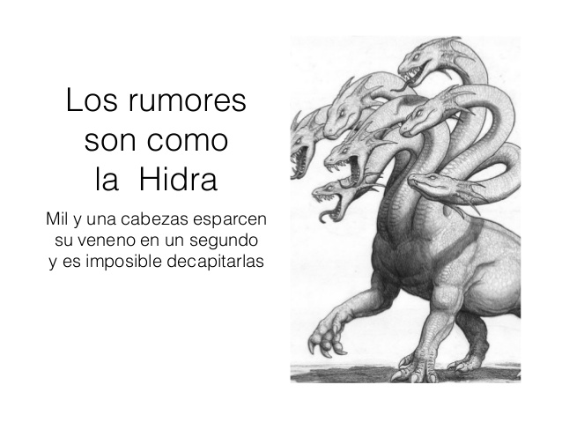
En primer lugar, resulta indispensable evaluar la trascendencia que podría alcanzar el rumor –tomar el pulso informativo-, y posteriormente intentar ubicar la fuente que lo generó, deduciendo sus posibles propósitos.

Slide 41

Nunca conviene expandir un rumor. El mejor recurso contra la “rumorología” procede de la información oportuna, pertinente y confiable que emite la institución a través de canales autorizados.

